Slide 1
程序设计基础（ Java ）
Java语言概论
深圳职业技术学院：软件技术专业、人工智能技术服务
Notes:
1、以每一次课（2节课）为单元。

Slide 2
内容提要
1
专业、课程、考核方式 介绍
2
计算机与程序概论
3
Java应用场景实例
4
初识Java
5
初识Java

Slide 3
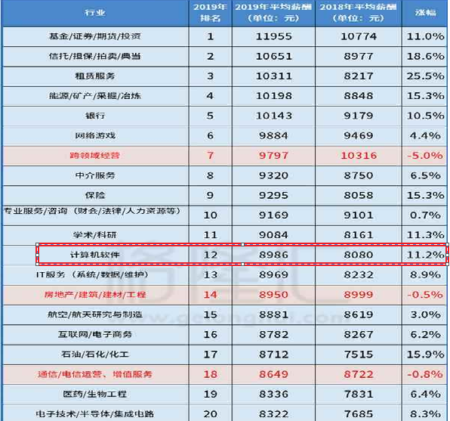
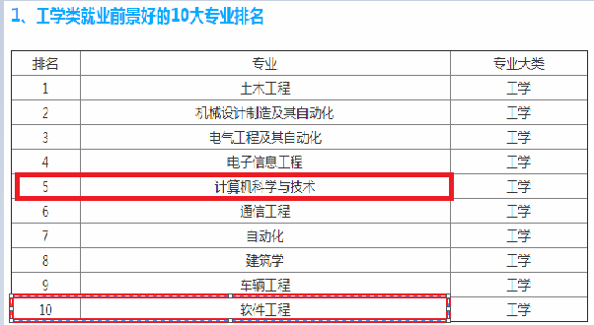
关于专业
10大就业前景最好的专业之一；
12大平均薪水最高的专业之一；
深职院连续多年的绿牌专业（就业对口率、就业率、满意度、薪水等纬度）

Slide 4
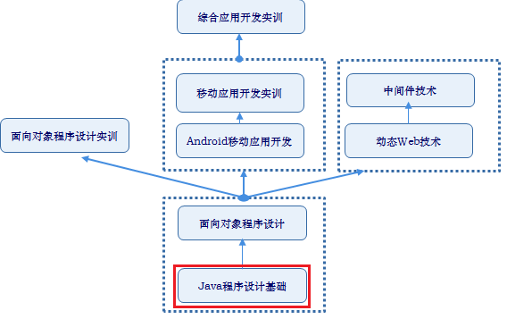
关于课程
2003开设、2006年全国精品课程、2013年国家资源共享课；
人工智能学院院系平台课；
所处课程体系位置及学习路径：

Slide 5
课程学习的挑战
第一门程序设计入门课，学生尚未掌握任何的程序思维与算法逻辑

Slide 6
How?(怎样考核)
考核方式，形成性考核。
比例分配：
平时（考勤+课堂）10％，
作业：20%；
单元测试：30%；
期末笔试：40%
关于考勤、作业、测试、期末考试的说明

Slide 7
什么是程序？
程序：是一组精确地告诉计算机执行什么操作和什么时候执行操作的一组指令集
计算机能懂得语言是机器语言，就是一组二进制的编码数字

Slide 8
人与计算机的对话
两个说不同母语的人的对话方式：
一方学另一方的语言
双方都学习一种第三方语言
人与计算机的对话方式：
计算机学习人的语言（自然语言理解）
人学习计算机的语言
学习第三方语言

Slide 9
计算机的发展
摩尔定律（硬件）
单位面积集成电路上可容纳晶体管的数量约每两年翻一倍
程序设计语言的发展经历了从机器语言、汇编语言到高级语言的历程（软件）
第一代机器语言
由二进制 0、1 代码指令构成；难编写、难修改、难维护；编程效率极低
第二代汇编语言
机器指令的符号化；可直接访问系统接口；翻译成的机器语言程序的效率高；难学难用、容易出错、维护困难
第三代高级语言
面向用户的、基本上独立于计算机种类和结构的语言；形式上接近于算术语言和自然语言，一个命令可以代替几条、几十条甚至几百条汇编语言的指令；易学易用，通用性强，应用广泛

Slide 10
程序语言发展的四个里程碑
4.第四次飞跃：20世纪90年代的Java
的出现标志着单机语言向网络语言
的跨越，出现了第四次飞跃。
3.第三次飞跃：由80年代初期的面向
过程的程序设计，跨越到80年代的
面向对象程序设计，出现了C++、
ML、Perl、Postscript等与自然更接
近的语言，出现了第三个飞跃 。
2.第二次飞跃：20世纪70年代出现
的结构化程序设计语言Ada、C、
Prolog、Pascal、SmallTalk。
C语言是结构化程序设计的代表
1.第一次飞跃：从1946到1956年10年
的时间，计算机语言从最初的基于
二进制的语言发展到可以编译的语
言(汇编语言为代表的助记符）。

Slide 11
示例：计算1+1
机器语言
汇编语言
Java语言
10111000
00000001
00000000
00000101
00000001
00000000
MOV AX, 1
ADD AX, 1
System.out.println(1+1);

Slide 12
编译运行
编译过程
程序员（Programmer）编写程序源代码（Source Code）
编译器（Compiler）把源代码转换为可被计算机理解的机器代码（Machine Code），并把机器代码以可执行文件（Executable File）的形式保存在磁盘上
软件的运行
计算机把机器代码读入到内存（Memory），由CPU运行这些代码，读取输入（Input），产生输出（Output），完成程序员预定的功能
不同平台下编译后产生的机器代码是否一样？
Notes:
如果计算机是乐队，那么程序员就是指挥家，程序就是乐谱。
如果计算机是军队，那么程序员就是总司令，程序就是作战计划。
这只是一个简单描述。在很多后续课程（如：计算机组成原理、编译原理）中，将更详细、深入地学习这个过程。

Slide 13
解释运行
解释运行过程
程序员编写程序源代码
解释器读入源代码，并执行源代码
解释运行的语言特点
执行速度慢
好学易用
先编译、后解释
把源代码编译成更容易解释的中间代码，然后再解释运行

Slide 14
各种程序语言的侧重点
基于数学计算语言：fortran。
商业语言：COBOL。
人工智能语言：python、LISP、Prolog 。
系统语言：PASCAL、C 、BCPL
Java 、 ASP、 JSP 、html 、 XML 、UML ，
C# 、Visual C++, Powerbuilder 、Delphi 等等。
对一门计算机语言的深入掌握意味着：学习计算机程序设计的思想、方法+经验+兴趣=能力和成功！

Slide 15
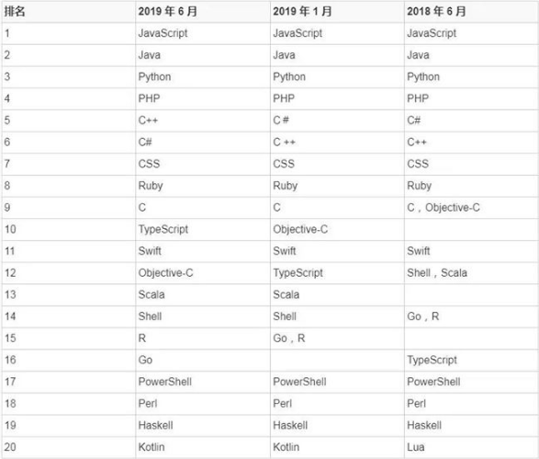
截止2019各种语言排行榜

Slide 16
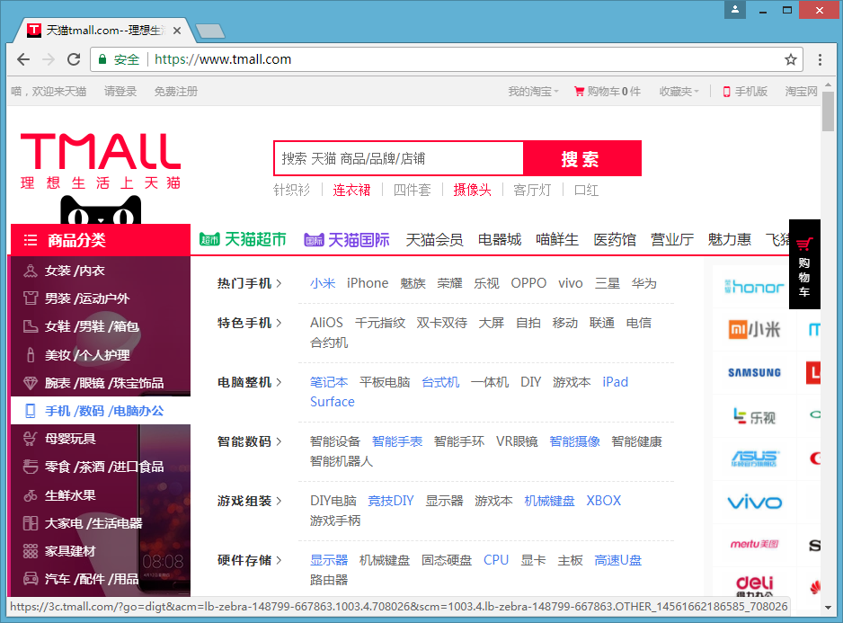
Java大型网站应用实例——天猫商城
天猫商城是阿里巴巴旗下的大型B2C电子商务网站，后台的实现采用了Java技术。迄今为止，平台已经拥有4亿多买家，5万多家商户，7万多个品牌。
跨平台、高并发性、高安全性、众多的第三方框架

Slide 17
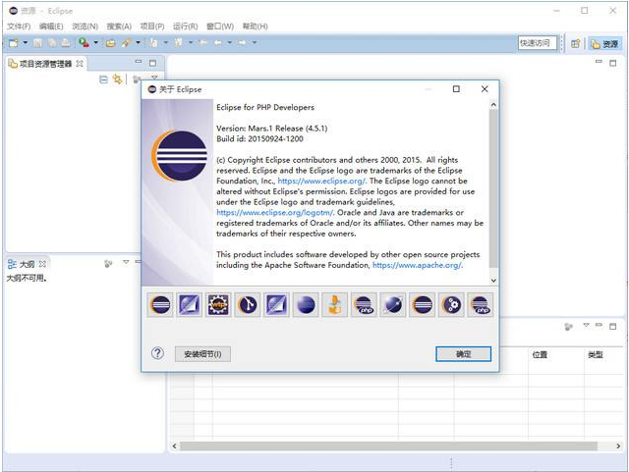
Java桌面应用实例——Eclipse开发工具
Eclipse开发工具是一个采用Java技术实现的著名的跨平台集成开发环境。是Java在桌面应用中的一个典型案例。
桌面图形界面技术经历三个发展阶段：AWT->Swing->SWT

Slide 18

Java移动应用实例—“我的世界”Android版
“我的世界”是采用Java开发的一款风靡全球的沙盒游戏，由微软旗下Mojang工作室开发，累计销量超过1.22亿份。玩家可以在三维空间中自由地创造和破坏不同种类的方块，用想象力建立并探索一个专属于你的世界。
Java在移动应用开发与嵌入式领域应用中也占了半壁江山。包括针对小型设备进行精简设计的Java ME版本和用于手机移动应用开发的Android。

Slide 19
程序设计语言学什么？
方法论
面向对象
类、对象、接口
API
构造、析构
模块
面向过程
常量、变量
基本数据类型
数组、
其它类型
流程控制
函数（方法）
程序
数据结构
算法

Slide 20
课程主要内容与教材说明
本课程主要内容对应教材第1章~第5章：
Java语言概论
Java语言基本语法
Java语言流程控制
Java数组的使用
Java面向对象编程基础

Slide 21
Java入门绪论
1
Java发展历程、主要特点
2
JDK的安装与使用
3
工作原理：第1个Java程序
4
Eclipse开发工具

Slide 22
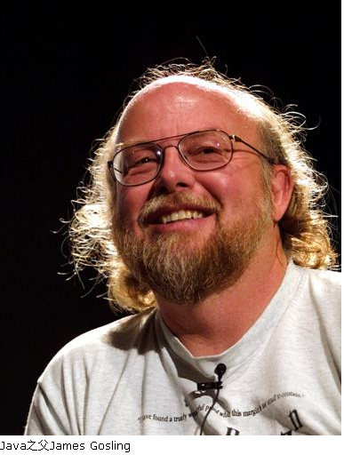
Java语言的诞生
契机：1991年，消费电子产品上开发应用程序
选用C++（过于庞大，内存管理经常出问题）
保留C++的语法
自动垃圾回收机制
去掉C++中的指针
面向的对象特性
OAK语言
Java语言
Internet的迅猛发展
www的快速增长
2017.5月，Gosling宣布加入亚马逊的AWS服务项目
Java语言与微软系列语言已经成鼎足之势，二分天下！

Slide 23
Java版本发展历程
JDK用于构建在Java平台发布的应用程序，是一切Java应用程序的基础
JDK版本 | 发布时间 | 核心技术
JDK1.0 | 1996.1 | Java虚拟机、Applet、AWT
JDK1.1 | 1997.2 | JAR文件格式、JDBC、JavaBeans、RMI、Java内部类、反射
JDK1.2 | 1998.12 | EJB、Java Plug-in、Swing、Java IDL
JDK1.3 | 2000.5 | CORBA IIOP、Java 2D改进，添加了JavaSound类库
JDK1.4 | 2002.2 | 正则表达式、NIO、日志类、XML解析器、异常链
JDK1.5 | 2004.9 | 自动装箱、枚举、泛型、动态注解、可变长参数、遍历循环，添加concurrent包
JDK1.6 | 2006.12 | 同步、垃圾回收、类加载
JDK1.7 | 2011.7 | 设置了10个里程碑
JDK1.8 | 2014.3 | Lambda表达式、函数式接口
JDK1.9 | 2017.9 | 调整了JDK目录结构，进行了模块化处理 （商用开始收费，分为openJDK和oracleJDK）
JDK10 | 2018.3 | 局部变量类型推断、干净的垃圾收集器接口
JDK11 | 2018.9 | ZGC、Http Client等重要特性
JDK12 | 2019.3 | Switch、Shenandoah Gc等
JDK13 | 2019.9 | Dynamic CDS Archives、ZGC等

Slide 24

How？——Java开发过程
开发过程
1
2
3
1：Java源程序；
2：字节码文件；
3：二进制机器代码

Slide 25
第一个Java程序
编写并运行第一个Java程序
步骤1：使用记事本编写HelloWorld程序
public class HelloWorld{
public static void main(String[] args){
System.out.println(“Hello Wold!);
}
}
要点：大小写敏感、文件名与类名一致、程序结构
步骤2：编译java源程序，.java文件→.class文件
命令：Javac HelloWorld.java
要点：环境变量
步骤3：运行程序
命令：java HelloWorld

Slide 26
几个重要概念
JVM ：Java 虚拟机。它只认识 xxx.class 这种类型的文件，它能够将 class 文件中的字节码指令进行识别并调用操作系统向上的 API 完成动作。
Javac ：Java程序编译器，将java源代码编译成字节码class文件。
Java：Java程序解释器，能启动JVM，并在JVM上解释执行class文件。

Slide 27
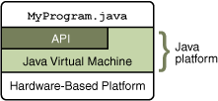
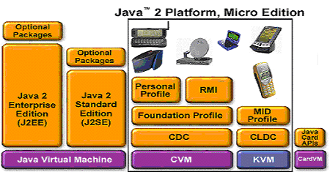
JDK
Java平台包括三个部分：
Java虚拟机：
Java应用程序编程接口--Java Application Programming Interface (API)
Java程序相关开发工具
编译运行等开发工具
JDK

Slide 28
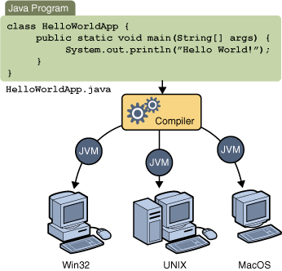
Java语言的平台无关性（移植性）

Slide 29
使用Eclipse开发HelloWorld程序
Eclipse环境简介
在Eclipse中开发HelloWorld程序
步骤1：创建工程FirstProject
步骤2：创建Java类HelloWorld
步骤3：编写Java程序
步骤4：编译运行程序
注：Eclipse采用即时编译，保存文件，就自动编译

Slide 30
Java程序的基本结构分析
Java类：Java程序由一个或多个类组成
程序入口：至少一个类中包含main方法
一个源程序最多只能包含一个public类、public类的源文件名必须与类名保持一致
Java注释

Slide 31
Java输出语句
System.out.println（）语句：可输出各种数据类型，换行；
System.out.print（）语句：可输出各种数据类型，不换行；
试一试：编程输出同学们的个人信息
如：我是张三
我来自19软件5
我今年20岁

Slide 32
作业
P21

Slide 33
练习
下载并安装开发环境
下载JDK12
https://www.oracle.com/technetwork/java/javase/downloads/index.html
下载Eclipse
http://www.eclipse.org/downloads/packages/release

Slide 34
总结
相关概念
Java语言、Java平台
JDK、JVM
编译解释型语言，javac/java
平台无关、可移植

